Slide 2
สร้างชั้นเรียน

Slide 3
1. คลิกเครื่องหมาย + ที่มุมบนด้านขวา แล้วเลือกสร้างชั้นเรียน (Create Class)
2. ใส่ชื่อวิชาที่สอน
วิชาที่สอน
ชั้นที่สอนและห้องที่สอน

Slide 4
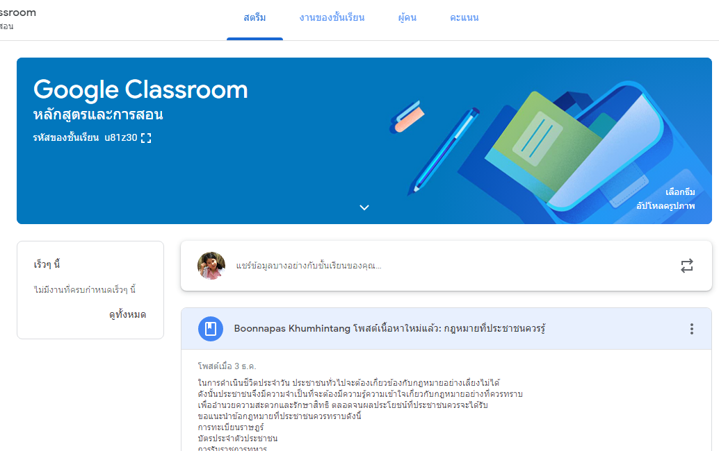
กดสตรีม
รหัสให้นักเรียนเข้าชั้นเรียน

Slide 5
กดผู้คน
เพิ่มครู
เพิ่มนักเรียน
รหัสเข้าห้องเรียนสำหรับนักเรียน

Slide 6
การแก้ไขการตั้งค่าชั้นเรียน

Slide 7
การแก้ไขการตั้งค่าชั้นเรียน
กดปุ่มนี้

Slide 8
แก้ไขรายละเอียดชั้นเรียน

Slide 9
การแก้ไขทั่วไป
2.เลือกตามความต้องการ
1.กดสตรีม

Slide 10
การแก้ไขทั่วไป(ต่อ)
2.เลือกตามความต้องการ
1.กด
2.1
2.2

Slide 11
2.1.แสดงไฟล์แนบและรายละเอียด
2.2.แสดงการแจ้งเตือนแบบย่อ
กลับไปหน้าก่อน

Slide 12
การตัดเกรด
สามารถดูรายละเอียดที่ https://support.google.com/edu/classroom/answer/9184995?hl=th&authuser=0

Slide 13
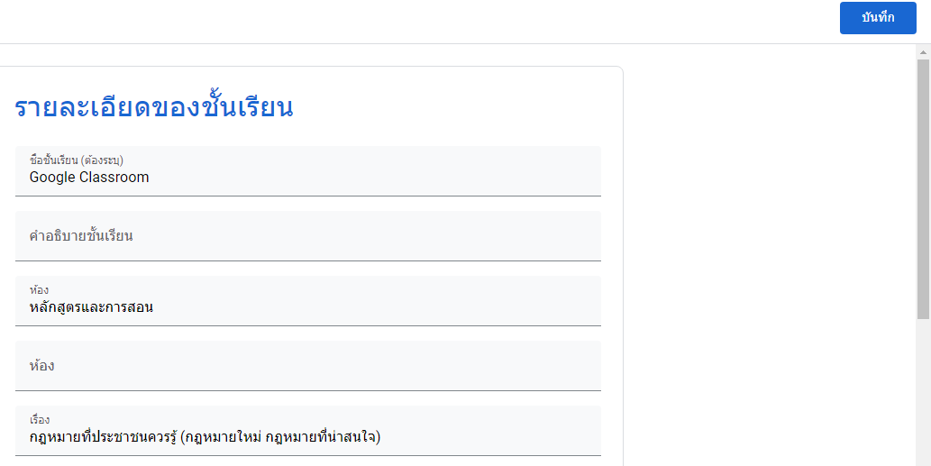
เมื่อแก้ไขเสร็จแล้วกดปุ่มบันทึก

Slide 14
การสร้างหัวข้อการเรียนรู้

Slide 15
1
2
3

Slide 16
1.ตั้งชื่อหัวข้อ
2.กด

Slide 17
การสร้างเนื้อหาการเรียนรู้

Slide 18
1
2
3

Slide 19
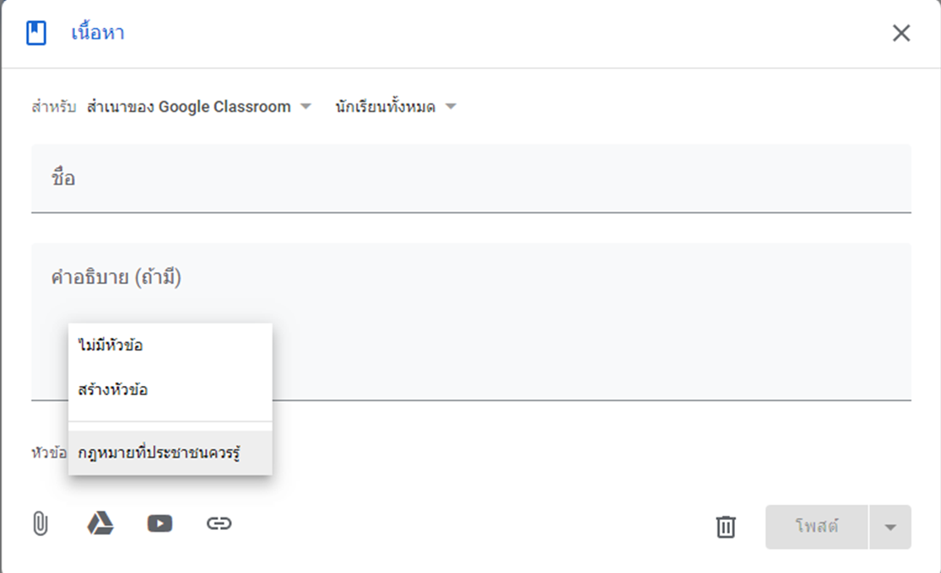
1.ใส่ชื่อเรื่อง
2.ใส่วัตถุประสงค์ของการสอน
3.เลือกหัวที่ตั้งไว้ในข้างต้น
5.กดโพสต์
4.4
4.1
4.2
4.3

Slide 20
4.1
วิธีการอัปโหลดจากคอมพิวเตอร์
วิธีการอัปโหลดจาก Google ไดรฟ์
1.กดอัปโหลด
1.กดไดรฟ์ของฉัน
2.เลือกโฟลเดอร์ที่ต้องการ
2.เลือกไฟล์ที่ต้องการ
3กดอัปโหลดไฟล์
3.กดเพิ่ม

Slide 21
4.2
1.เลือกไฟล์ที่ต้องการ
2.คลิก

Slide 22
แบบที่ 1 ค้นหาวิดีโอในยูทูป
4.3
แบบที่ 2 คัดลอก URL
1
2
1
2
3

Slide 23
4.4
1.คัดลอกลิงก์ที่ต้องการ
2.กดเพิ่มลิงก์

Slide 24
การมอบหมายงาน

Slide 25
1
2

Slide 26
1.ใส่คำสั่ง
2.คำแนะนำสำหรับคำสั่ง (ไม่บังคับ)
4.กำหนดวันส่งงาน
3.เลือกหัวข้อที่เราตั้งไว้
5.กำหนดคะแนนเต็ม (ไม่บังคับ)
6.กดมอบหมาย

Slide 27
การสร้างแบบทดสอบก่อนเรียนและหลังเรียน

Slide 28
1
2

Slide 29
1.คำสั่ง
2.อธิบายคำสั่ง(ไม่บังคับ)
3.ใส่คะแนน(ไม่บังคับ)
4.สร้างแบบทดสอบก่อนเรียนและหลังเรียน

Slide 30
การสร้างแบบทดสอบก่อนเรียนและหลังเรียน

Slide 31
1.พิมพ์ชื่อแบบทดสอบ
2.พิมพ์คำสั่ง

Slide 32
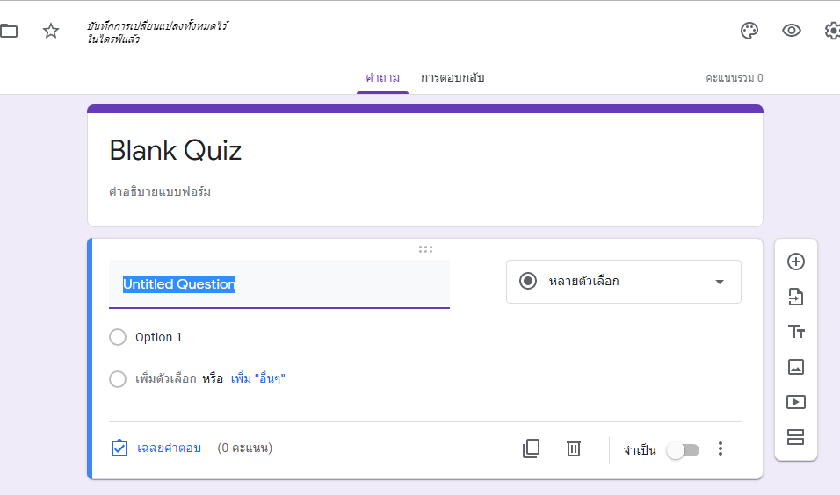
2.กด
1. พิมพ์ “ชื่อ-นามสกุล”

Slide 33
2.เลือกตอบสั้น
1. พิมพ์ “ชื่อ-นามสกุล”

Slide 34
2.กดการตั้งค่า
1.กดจำเป็น

Slide 35
เมื่อกดปุ่มตั้งค่าแล้วให้ทำตามนี้
ในหมวดทั่วไป
ในหมวดแบบทดสอบ

Slide 36
การสร้างคำถาม
กดปุ่มนี้เพื่อเพิ่มคำถาม
เพิ่มรูปภาพ
เพิ่มวิดีโอ

Slide 37
2.กดหลายตัวเลือก
1.สร้างคำถาม
3.สร้างตัวเลือก ที่ 1
4.กดเพิ่มตัวเลือกตามใจชอบ
6.กดเพื่อเฉลยคำตอบ
5.กดเลือกจำเป็น

Slide 38
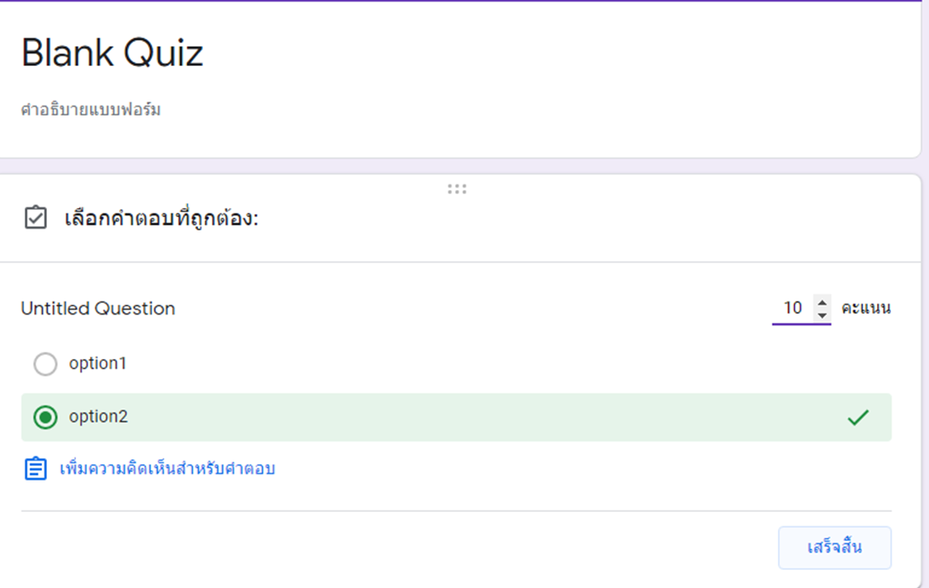
2.ให้คะแนนตามใจชอบ
1.เลือกข้อที่ถูกต้อง
3.กดเสร็จสิ้น

Slide 39
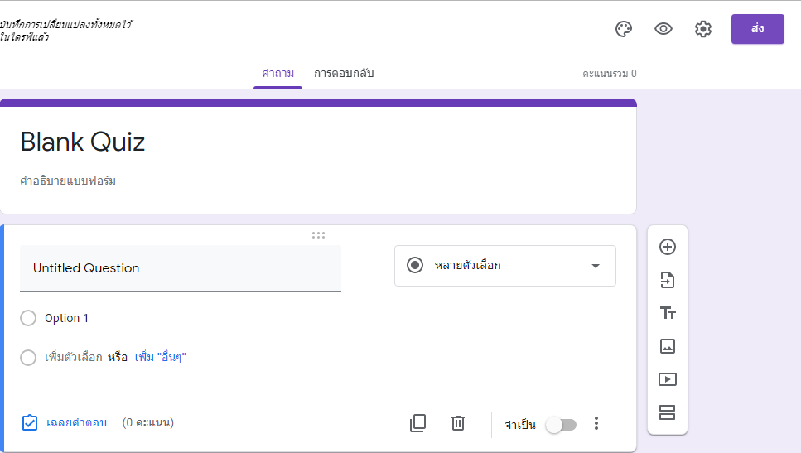
กดปุ่มส่ง

Slide 40
วิธีการนำไปใส่ใน Google Classroom
1.กดปุ่มนี้
2.คัดลอกลิงก์

Slide 41
2.วางลิงก์ที่ก๊อปมา
3.กดเพิ่มลิงก์
4.กดเครื่องหมายกากบาท Blank Quiz
1.กดปุ่มนี้
5.กดมอบหมาย

Slide 42
การสร้างคำถาม

Slide 43
1.ใส่คำสั่ง
2.อธิบายคำสั่ง(ไม่บังคับ)
3.ให้คะแนนเต็ม (ไม่บังคับ)
4.กำหนดวันส่ง
5.เลือกหัวข้อ
6.กดถาม

Slide 44
การแก้ไขหัวข้อ

Slide 45
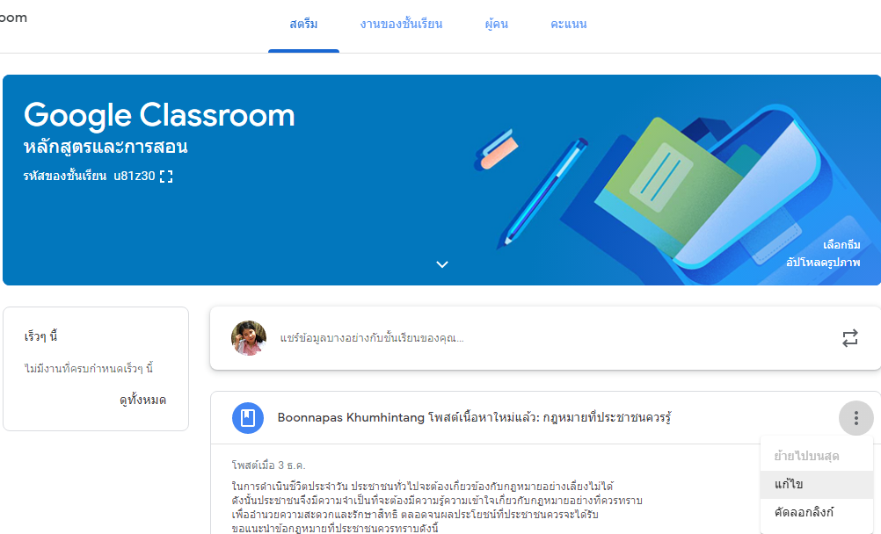
1.กดสตรีม
2.กด
3.แก้ไข

Slide 46
1.แก้ไขเนื้อหา
2.กดบันทึก

Slide 47
เอกสารเพิ่มเติม
การสร้างแบบทดสอบก่อนเรียนและหลังเรียน https://youtu.be/sS_oI0CAn7Q
ตั้งค่าการตัดเกรด https://support.google.com/edu/classroom/answer/9184995?hl=th&authuser=0
การสร้าง Google Classroom (เพิ่มเติม) https://support.google.com/edu/classroom/answer/6020273?co=GENIE.Platform%3DDesktop&hl=th

